Slide 1
Оценка магнитуды повторных толчков после землетрясения 2018.01.09, M3.4 в Хибинском массиве
С.В. Баранов¹, П.Н. Шебалин², А.Е. Ганнибал¹
¹ КоФ ФИЦ ЕГС РАН
² ИТПЗ РАН
Исследование выполнено при частичной поддержке Российского фонда фундаментальных исследований (проекты № 7-05-00749 и № 19-05-00812)
5-я Международная конференbця "Триггерные эффекты в геосистемах", 4-7 июня 2019 г., ИДГ РАН, г. Москва

Slide 2
Сеть сейсмического мониторинга АОА «Апатит»
1 – станции Объединенного Кировского Рудника; 2 – станции Расвумчоррского рудника; 3 – эпицентр

Slide 3
Определение координат гипоцентра землетрясения 2018.01.09, M3.4 в Хибинском массиве
67.63455 N, 33.84740 E, H = 0.5 км

Slide 4
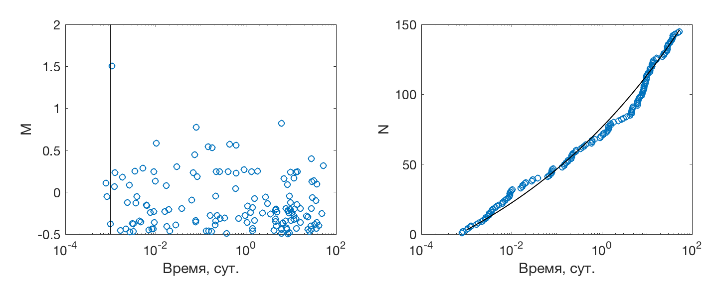
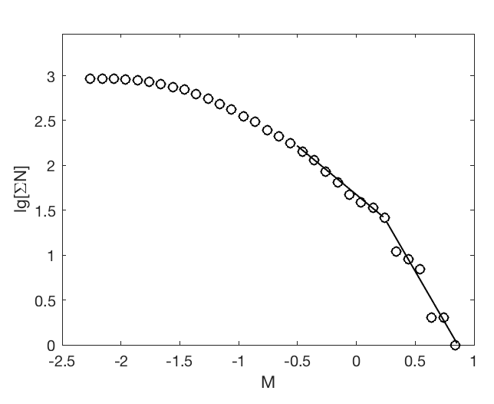
Афтершоковый процесс землетрясения 2018.01.09, M_{L}3.4 в Хибинском массиве (данные АО «Апатит»)
Омори-Утсу
t_{start} = 0.001 сут.
c = 0, p = 0.91
Гутенберг-Рихтер
lgN = 1.19-1.04M
При афтершоках в наведенной сейсмичности b выше, p ниже, чем при природной сейсмичности [Gupta, 1992, 2002; Rastogi et al., 1997; Mekkawi et al., 2004]
lgN = 1.53-2.09M

Slide 5
Оценка магнитуды сильнейшего афтершока [Баранов, Павленко, Шебалин, ФЗ, № 4, 2019]
Задача - оценить магнитуду будущего, начиная с некоторого момента, сильнейшего афтершока M₁(t,T).
est. M_{c}, b, c, p
$G\left(M;t,T\right)$ - функция распределения
0, осн. толчок
t_{start} - est.
t =0.15k, k=0,..,153
T = t+20 сут.
Время
$P\left(M_{1}\left(t,T\right)<M\right)= G\left(M;t,T\right)=e^{−Λ(t,T){10}^{−b(M−M_{c})}}$
[Vere-Jones, 2008; Zoller et al., 2013]
$$Λ\left(t,T\right)=\frac{\left.D(t,T;c,p\right)}{\left.D(t_{start},t;c,p\right)}Λ\left(t_{start},t\right)$$
$Λ\left(tstart,t\right)$ - фактическое число афтершоков
$Λ\left(t,T\right)$- ожидаемое число афтершоков на (t, T)
$$D(t_{1},t_{2};c,p)=\int_{t_{1}}^{t_{2}}{{\left(t+c\right)}^{−p}}dt$$
c – задержка гиперболического спадания [Dietrich, 1994]
p – параметр релаксации

Slide 6
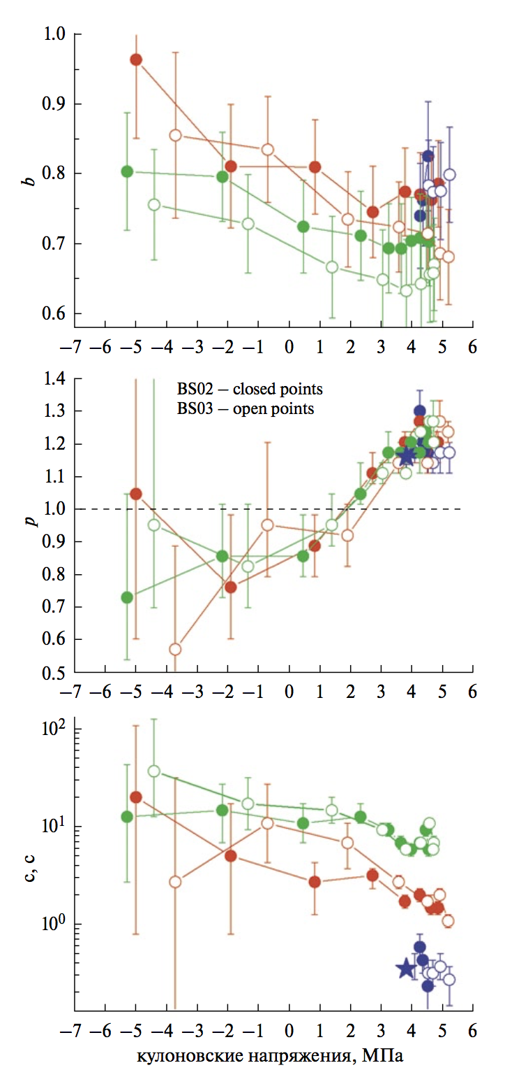
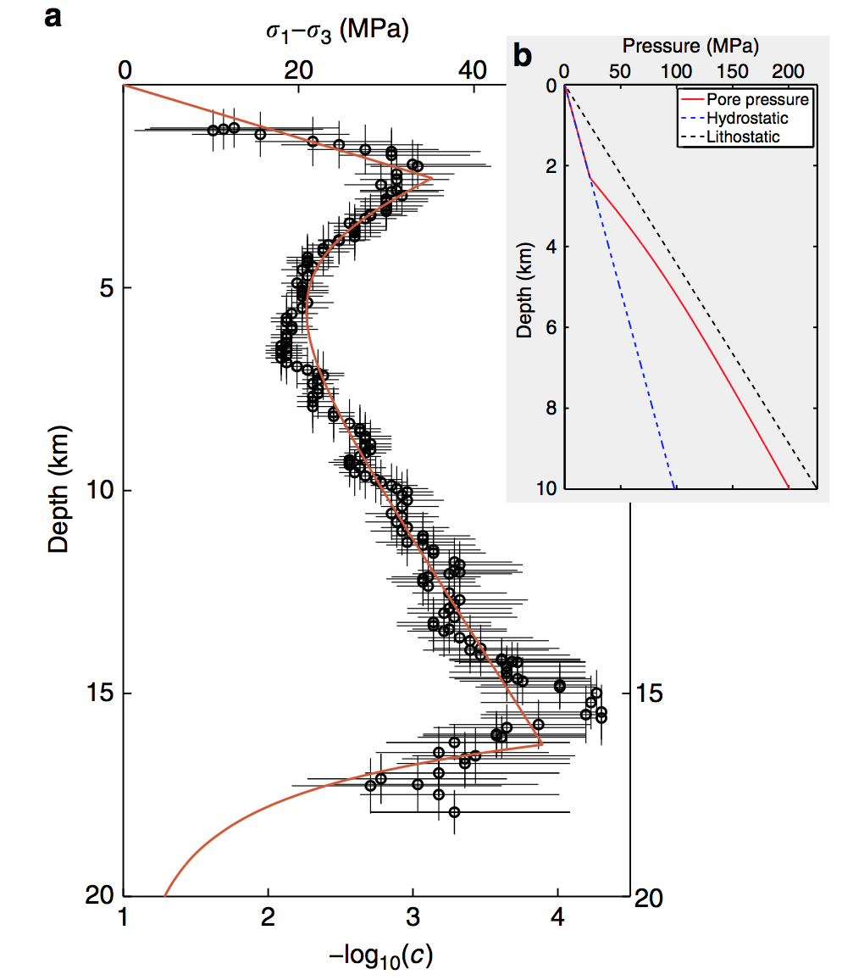
Зависимость параметров от напряжений и глубины
Shebalin P., Narteau C. Nature Communication. 2017.
Смирнов В.Б. и др. Физика Земли, 2019, №1,

Slide 7
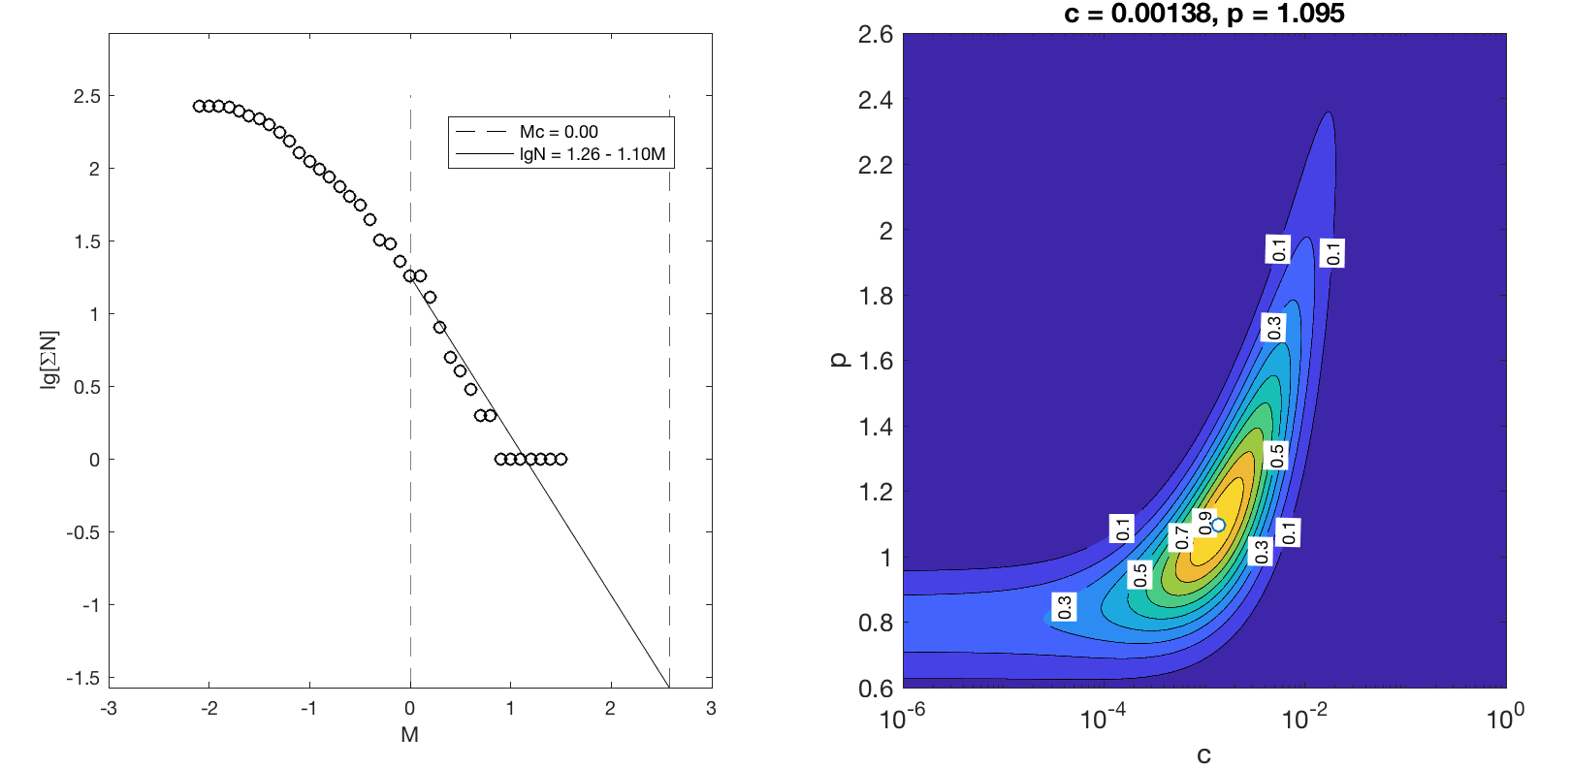
Тектонические землетрясения, глобальные данные
[Баранов, Павленко, Шебалин, ФЗ. 2019. № 4]
Оценка по (0.0001, 0.15) сут.

Slide 8
Оценка параметров (t_{start} = 0.001, 0.15) сут. - 17 событий. Прогноз на (0.15, 20.15) сут.

Slide 9
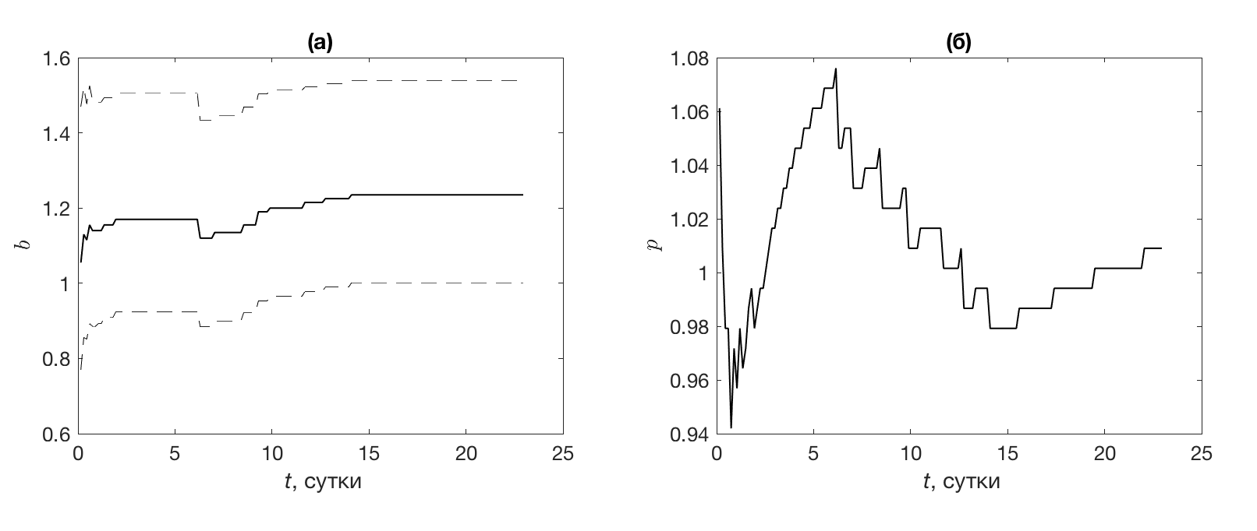
Оценки параметров

Slide 10
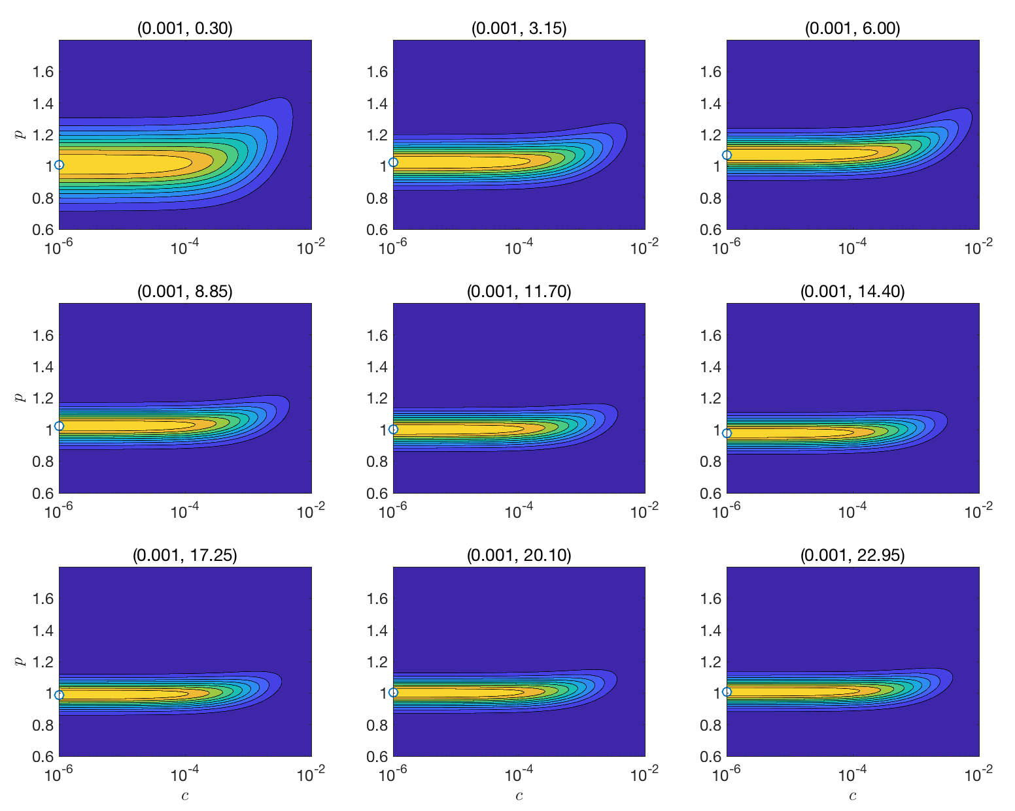
Параметр релаксации, p

Slide 11
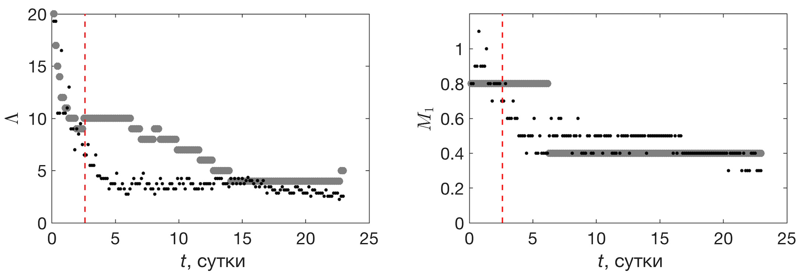
Ожидаемое число афтершоков на (t, t+20) сут.
M₁(t, t+20) сут.
2.6 сут.
Начало взрывов
E[M₁-eM₁] = 0,
σ[M₁-eM₁] = 0.14
max|M₁-eM₁|= 0.4
Оценка вклада вариации параметров модели
Апостериорная оценка - параметры оцениваются по всей серии: b = 1.3, p = 1, c = 0
Информационный выигрыш [Schorlemmer et al., 2007 ]
$$LG\left(N\right)={\left\{{\prod_{i=1}^{N}{\left. f(M1\right)}}/{\prod_{i=1}^{N}{\left.fapost (M_{1}\right)}}\right\}}^{1/N}$$

Slide 12
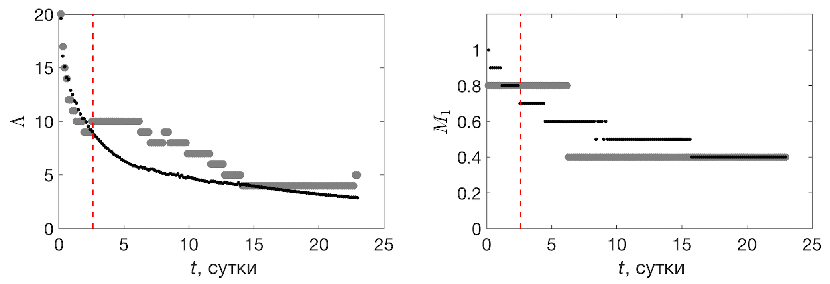
Информационный выигрыш LG = 10%
Оценка на (t, t+20) сут по предшествующим событиям
2.6 сут.
Начало взрывов
E[M₁-eM₁] = 0
σ[M₁-eM₁] = 0.14
max|M₁-eM₁|= 0.4
Апостериорная оценка на (t, t+20) сут
2.6 сут.
Начало взрывов
E[M₁-eM₁] = 0
σ[M₁-eM₁] = 0.10
max|M₁-eM₁|= 0.2

Slide 13
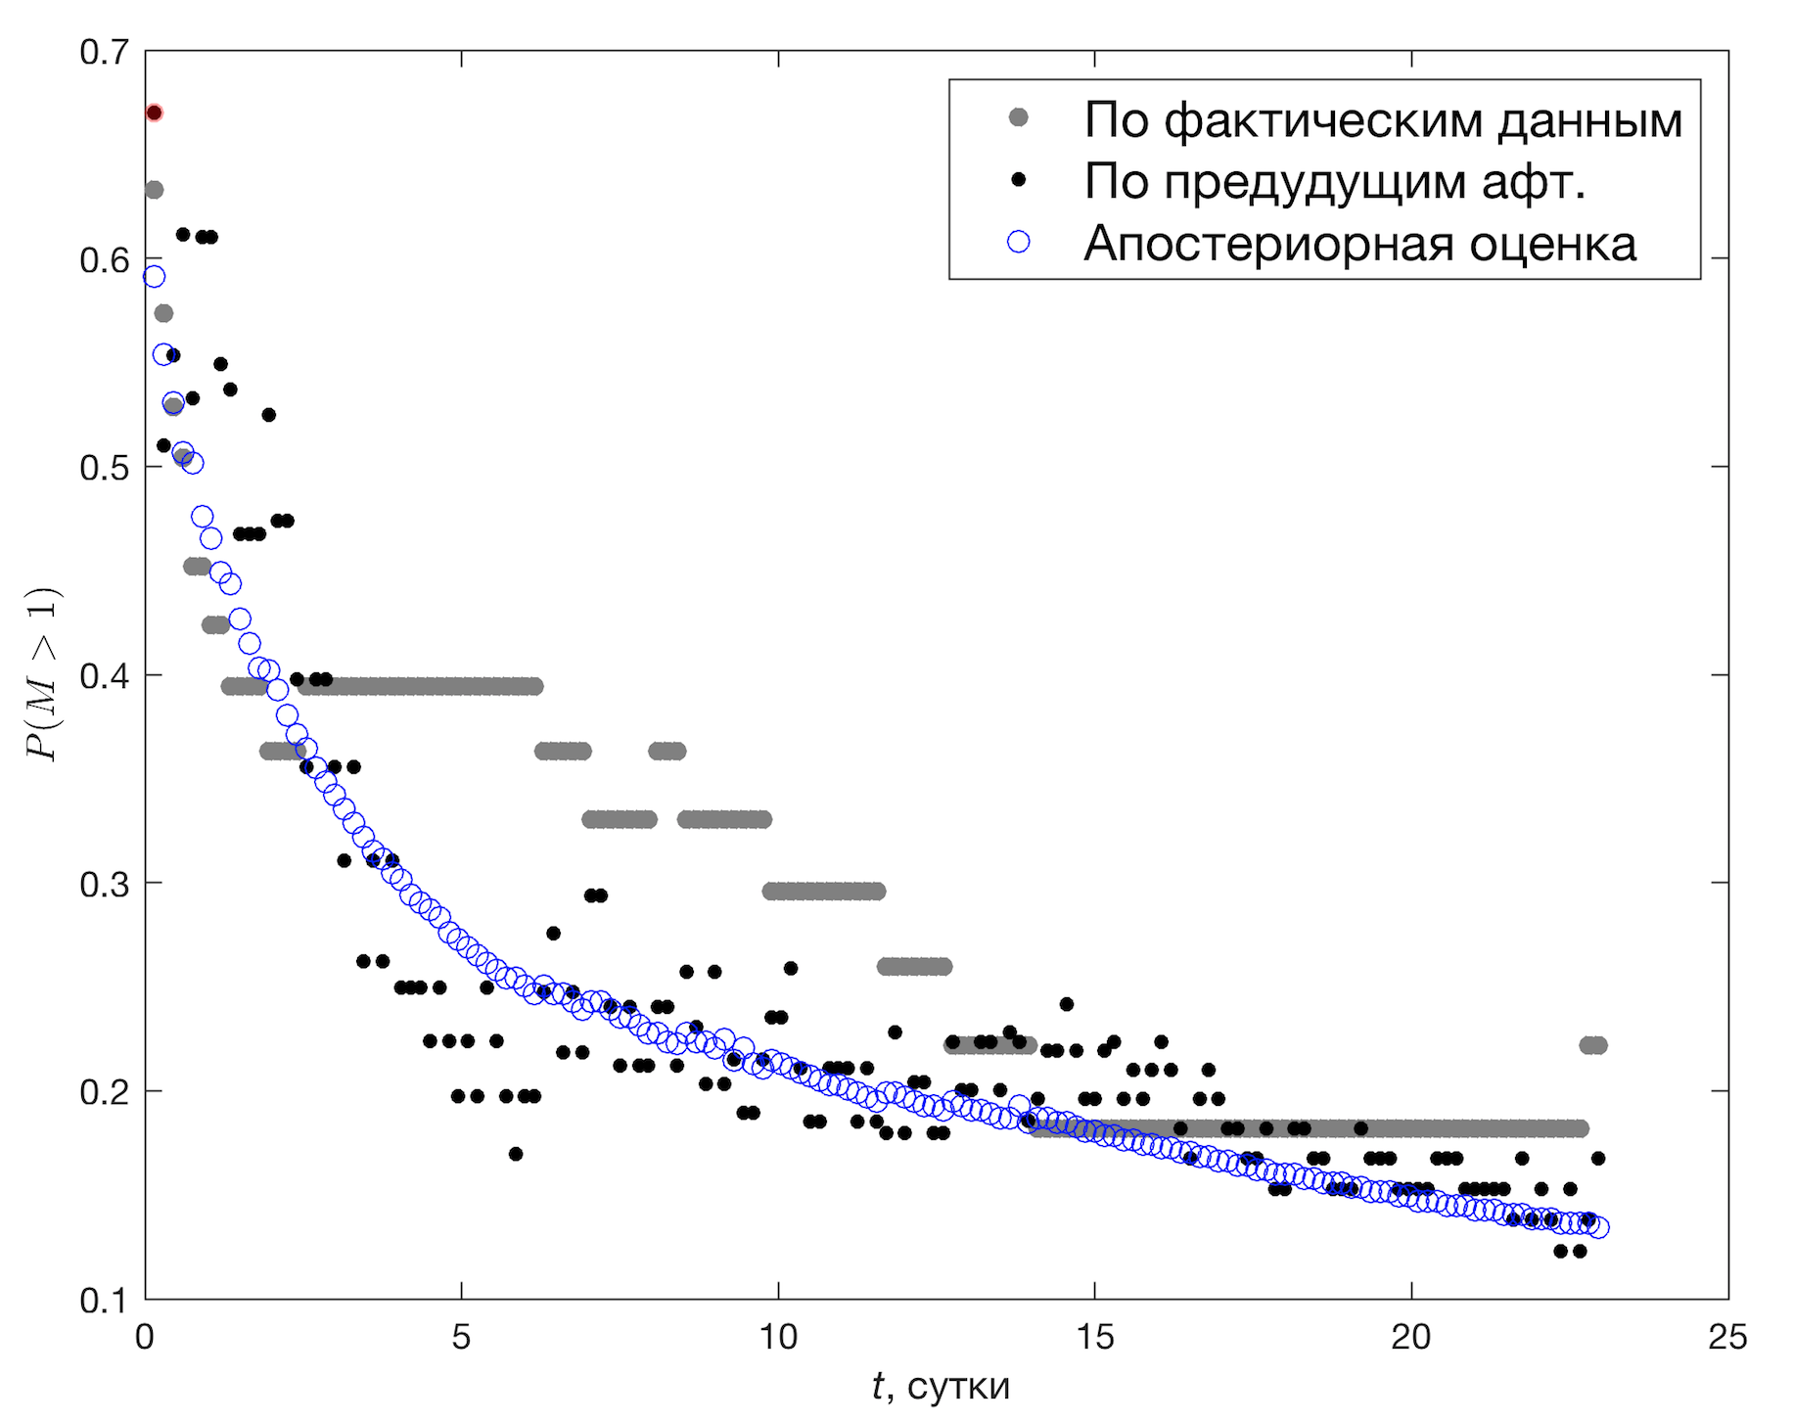
Вероятности возникновения афтершока с M > 1 на (t, t+20) сут.

Slide 14
Выводы
Проведен численный эксперимент по прогнозированию магнитуды сильнейшего афтершока с использованием информации об афтершоках, которые уже произошли к данному моменту времени (на примере землетрясения 09.01.2018, M_{L}3.4 в Хибинскои массиве).
До момента возобновления взрывных работ получаются несмещенные оценки, дающие точность, приемлемую для практического использования.
Взрывная активность изменяет характер гиперболического спадания афтершоков, увеличивая их число.
Для улучшения оценок перспективным направлением является учет воздействия взрывов в виде априорной информацию о вероятных значениях параметров.

